Slide 1
Unidad 4
Acceso a Datos

Slide 2
Contenidos
Que es ADO.NET?
Namespaces
Connection
Commands
DataReader
DataSet, DataTable y DataAdapter
DataSet Tipados (Typed DataSet)
ASP.NET Data Binding
Data Source Components
Notes:
20483C
1: Review of Visual C# Syntax

Slide 3
Que es ADO.NET?
ADO.NET es un conjunto de clases para conectar y manipular fuentes de datos
Características
  Diseñado para trabajar en entornos desconectados
  Modelo de programación con soporte para XML
  Brinda un conjunto de clases, estructuras, interfaces y enumeraciones para la administración del acceso a datos
  Basado en Data Providers
  Diseñado para trabajar con cualquier origen de datos (no solo base de datos relacionales)

Slide 4
Modelo de objetos de ADO.NET (usando DataSets)
DataSet
DataTable
DataTable
SqlDataAdapter
OleDbDataAdapter
SQL Server .NET
Data Provider
OLE DB .NET
Data Provider
OleDbConnection
SqlConnection
SQL Server 7.0
(y superior)
Fuentes OLEDB
(Access, Excel)
Notes:
ADO.NET
MSDN: https://msdn.microsoft.com/es-es/library/e80y5yhx(v=vs.110).aspx

Slide 5
Modelo de objetos de ADO.NET (usando Objetos)
Objeto
Objeto
SqlDataReader
OleDbDataReader
SQL Server .NET
Data Provider
OLE DB .NET
Data Provider
OleDbConnection
SqlConnection
SQL Server 7.0
(y superior)
Fuentes OLEDB
(Access, Excel)

Slide 6
ADO.NET - Namespaces
Use la instrucción using para importar namespaces:
  System.Data
  System.Data.Common
Depende del origen de datos a usar (Data Provider):
  System.Data.SqlClient
  System.Data.OleDB
  System.Data.ODBC
  System.Data.OracleClient
Notes:
Espacio de nombres y Descripción
System.Data
El espacio de nombres System.Data proporciona acceso a las clases que representan la arquitectura de ADO.NET. ADO.NET le permite compilar componentes que administran eficazmente los datos de varios orígenes de datos.
System.Data.Common
El espacio de nombres System.Data.Common contiene clases que comparten los proveedores de datos .NET Framework.
Mas espacios de nombres http://msdn.microsoft.com/es-ar/library/gg145028.aspx

Slide 7
DataTable
Es el objeto central de la biblioteca ADO.NET para manejar datos (sino se usan objetos)
El esquema esta definido por DataColumnCollection.
Mantiene la integridad de los datos por medio de Constraints
Por medio de sus eventos podemos controlar los diferentes estados de los registros.
Desconoce su origen de datos, por lo que funciona como una entidad independiente
Notes:
ADO.NET
Describe las clases ADO.NET que exponen al programador de .NET los servicios de acceso a datos.
http://msdn.microsoft.com/es-es/library/e80y5yhx(v=vs.80).aspx
Arquitectura de ADO.NET
Proporciona información general sobre la arquitectura y los componentes de ADO.NET.
http://msdn.microsoft.com/es-es/library/27y4ybxw(v=vs.80).aspx
Información general acerca de ADO.NET
Proporciona una introducción al diseño y los componentes de ADO.NET.
http://msdn.microsoft.com/es-es/library/e80y5yhx(v=vs.80).aspx
DataSet de ADO.NET
Proporciona información general acerca del diseño y los componentes de DataSet.
http://msdn.microsoft.com/es-es/library/zb0sdh0b(v=vs.80).aspx
Utilizar DataSets en ADO.NET
http://msdn.microsoft.com/es-es/library/ss7fbaez(v=vs.80).aspx
Conectar a orígenes de datos
Describe el objeto Connection de ADO.NET, así como la forma de utilizarlo para conectarse a un origen de datos.
http://msdn.microsoft.com/es-es/library/32c5dh3b(v=vs.80).aspx

Slide 8
DataTable
System.Data.DataTable
System.Data.DataRow
System.Data.DataColumn
DataTable
DataRow
DataRow
DataRow
DataRow
Es iXMLSerializable
Método DataTable/DataSet.Load()
Método DataView.ToTable()
RowState.SetAdded/SetModifie
DataColumn
DataColumn
DataColumn
Notes:
DataTable es IXMLSerializable
El método Load() nos permite llenar de contenidos la estructura del datatable o dataset con un conjunto de resultados obtenidos por medio de un objeto DataReader o Command.
Para combinar los resultados contenidos dentro de dos dataset por medio del método Merge que exponen.

Slide 9
DataTable - Miembros
.NewRow | Devuelve un objeto DataRow vacio con el esquema del DataTable
.ReadXMLSchema | Establece el Esquema del DataTable en base al contenido de un archivo XML
.ReadXML | Carga el contenido del DataTable en base a un archivo XML o Objetos Stream, Objets, etc
.Rows | Colección de Rows contenidos dentro del DataTable
.Select | Método del cual podemos por medio de expresiones realizar consultas sobre los datarows cargados.
.WriteXML | Escribe un archivo .xml con el contenido del DataTable

Slide 10
DataTable - Miembros
.WriteXMLSchema | Escribe en un archivo .xml con el esquema utilizado en el DataTable
.Columns | Colección de objetos DataColumn
.Columns.Add | Insertamos un Objeto DataColumn o bien indicamos el nombre y el tipo
.Columns.Remove | Eliminamos un objeto DataColumn del DataTable
.Load | Carga de datarows en base a un origen especificado (DataReader,…)
.Merge | Combina los rows entre múltiples DataTables

Slide 11
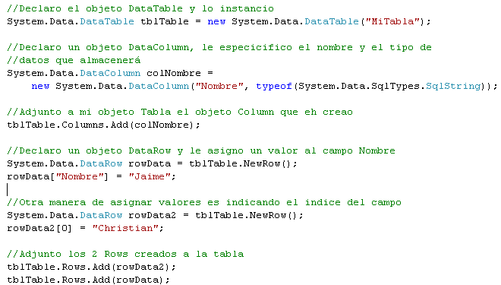
DataTable – Ejemplo C#

Slide 12
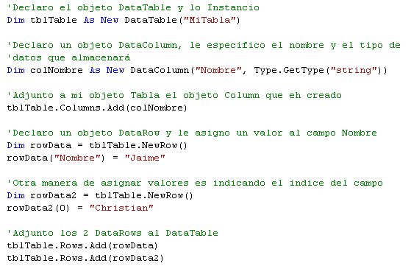
DataTable – Ejemplo VB.net

Slide 13
DataSet
Representación de datos en memoria
Consiste en una Colección de objetos DataTables
Mantiene la integridad entre los DataTables por medio del objeto DataRelation
Desconoce el origen de los datos
DataSet
DataTable1
DataTable2
Notes:
La DataTableCollection
Un DataSet de ADO.NET contiene una colección de cero o más tablas representadas por objetos DataTable. La DataTableCollection contiene todos los objetos DataTable de un DataSet.
Un DataTable se define en el espacio de nombres System.Data y representa una única tabla de datos residentes en memoria. Contiene una colección de columnas representadas por una DataColumnCollection y restricciones representadas por una ConstraintCollection que, juntas, definen el esquema de la tabla. Un DataTable también contiene una colección de filas representadas por la DataRowCollection, que contiene los datos de la tabla. Junto con su estado actual, un DataRow conserva tanto la versión original como la actual para identificar los cambios realizados en los valores almacenados en la fila.

Slide 14
DataSet
DataSet/DataTable.Load
Cargar un DataTable/DataSet desde un DataReader
  Cargue desde dbDataReaders
    OLEDbDataReader
    SqlDataReader
    DataTableReader*
    Etc.
Permite un control más especifico de los datos

Slide 15
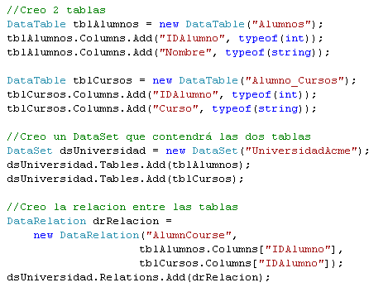
DataSet – Ejemplo C#

Slide 16
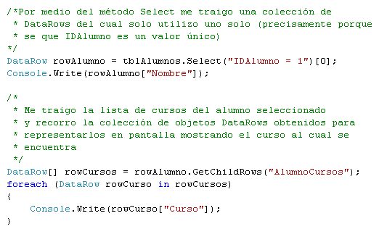
DataSet – Ejemplo

Slide 17
DataSet Tipado
Clase generada en Tiempo de Diseño
  Hereda del DataSet
  Schema codificado en la clase
Beneficios
  Completado de sentencias
  Comprobación de tipos en compilación
  Código conciso y legible
Notes:
Junto con el acceso a los valores a través de variables débilmente ligadas, el DataSet provee acceso a los datos a través de formas fuertemente tipadas. Tablas y columnas que son parte del DataSet pueden ser accedidas a través nombres familiares y variables fuertemente tipadas.
Un DataSet tipado es una clase que se deriva de un DataSet. De ese modo, hereda todos los métodos, eventos y propiedades de un DataSet. Además, un DataSet tipado provee métodos fuertemente tipados, eventos y propiedades. En la práctica esto significa que puedes acceder a tablas y columnas por su nombre, en lo gar de usar métodos basados en la colección. Aparte de la mejora en la lectura del código, un DataSet tipado tambien permite al compilador completar las líneas automáticamente al teclear.
Adicionalmente, el DataSet fuertemente tipado provee acceso a los valores como valores fuertemente tipados en tiempo de compilación. Con un DataSet fuertemente tipado, los errores de tipos se tratan cuando el código está siendo compilado en lugar de en ejecución.
Usando las herramientas de diseño de datos de Visual Studio .NET, los desarrolladores pueden producir Datasets tipados a partir de una base de datos o de un esquema XSD (XSD Schema). Esto permite a los progrmadores de ADO.NET referirse a las filas dentro del DataSet como si fuesen objetos fuertemente tipados, una capacidad que los programadores ADO han pedido diferentemente para el recordset. Los DataSets tipados son subclases de los DataSets que son generados automáticamente por la herramienta de diseño de datos a partir de algunos esquemas, y que tienen propiedades fuertemente tipadas que reflejan el modelo de datos del esquema.
La ventaja que los DataSets tipados proveen es la capacidad de acceder a datos usando una metáfora de clase tipada, mientras es todavía capaz de utilizar todos los servicios de ADO.NET. Solo existe una copia de los datos – los datos almacenados dentro del DataSet. De este modo, puedes ver DataSets tipados como un mecanismo de visión de objetos desde “lo alto” del DataSet.

Slide 18
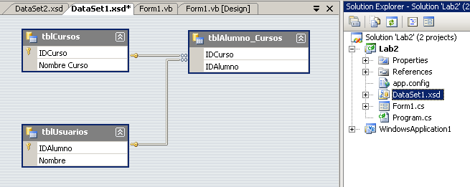
DataSet Tipado – Ejemplo (Diseñador)
Notes:
DataSet Designer
Visual Studio 2005 incluye DataSet Designer: una herramienta diseñada para especificar y editar clases DataSet y las clases TableAdapter asociadas. Se trata de una mejora importante con respecto a Visual Studio 2002/2003, donde era preciso utilizar un editor de esquemas XML para definir las clases DataSet de tipos inflexibles. Las definiciones DataSet y TableAdapter se siguen guardando en un archivo .XSD, y se sigue disponiendo de un editor de XML para cuando se deban editar esquemas XML. No obstante, estas son las únicas similitudes. El objetivo de DataSet Designer no es ser compatible con archivos XSD arbitrarios, sino que se trata simplemente de un formato de archivo adecuado.
Para obtener acceso a DataSet Designer, se debe seleccionar Edit DataSet with Designer en la barra de herramientas de la ventana Data Sources o en el menú contextual que aparece al hacer clic con el botón secundario del mouse en cualquier elemento de la ventana. Al diseñar las clases DataSet y sus elementos DataTable correspondientes, el diseñador probablemente esté familiarizado con otras herramientas de diseño de bases de datos. Se puede agregar una tabla de la base de datos a la que conectarse, bien arrastrando un objeto de la base de datos (por ejemplo, una tabla, una vista o un procedimiento almacenado) desde el Server Explorer hasta la superficie del diseñador, o bien, iniciando el asistente para la configuración del adaptador de datos seleccionando Add TableAdapter en el elemento de menú principal Data en el menú contextual del diseñador. Debido a que una clase DataSet también puede tener tablas cargadas directamente no conectadas a una base de datos, también se puede agregar una tabla independiente seleccionando Add DataTable en los menús. Por supuesto, también se pueden agregar o cambiar el nombre de las columnas en el editor. Otra elegante característica es que el editor reconoce automáticamente las relaciones entre las tablas de la base de datos y define las Relations correspondientes entre las tablas de la clase DataSet.

Slide 19
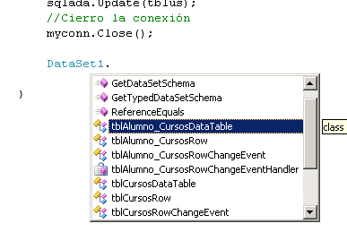
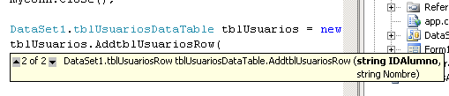
DataSet Tipado – Ejemplo

Slide 20
Objeto Connection
Permite establecer la comunicación fisica entre la aplicación y la base de datos
Representa una conexión al Data Source
Una conexión permite:
  Personalizar la conexión a la base de datos
  Begin, commit, y abortar transacciones
Notes:
Un proveedor de datos en .NET Framework sirve de puente entre una aplicación y un origen de datos. El proveedor de datos se usa para obtener datos de un origen de datos y reflejar en ese origen los cambios que se produzcan en los datos.
En la tabla siguiente se muestran los proveedores de datos de .NET Framework que se incluyen en .NET Framework.Proveedor de datos de .NET
Proveedor de datos de .NET Framework para SQL Server
Para Microsoft® SQL Server™ versión 7.0 o posteriores.
Proveedor de datos de .NET Framework para OLE DB
Para orígenes de datos que se exponen mediante OLE DB.
Proveedor de datos de .NET Framework para ODBC
Para orígenes de datos que se exponen mediante ODBC.
Nota El proveedor de datos de .NET Framework para ODBC no está incluido en .NET Framework versión 1.0. Si requiere el proveedor de datos de.NET Framework para ODBC y está utilizando .NET Framework versión 1.0, puede descargar dicho proveedor desde el sitio http://msdn.microsoft.com/downloads. El espacio de nombres del proveedor de datos de .NET Framework para ODBC descargadoes Microsoft.Data.Odbc.
Proveedor de datos de .NET Framework para Oracle
Para orígenes de datos de Oracle. El proveedor de datos de .NETFramework para Oracle es compatible con la versión 8.1.7 y posteriores delsoftware del cliente de Oracle.
Nota El proveedor de datos de .NET Framework para Oracle no estáincluido en .NET Framework versión 1.0. Si requiere el proveedor de datos de.NET Framework para Oracle y está utilizando .NET Framework versión 1.0, puededescargar dicho proveedor del sitio
http://msdn.microsoft.com/downloads.

Slide 21
Objeto Connection - Providers
System.Data.SqlClient.SqlConnection
System.Data.ODBC.ODBCConnection
System.Data.OleDB.OLEDBConnection
System.Data.OracleClient.OracleConnection
string sCnn = "data source=localhost; " +
"initial catalog=northwind; integrated security=true";
SqlConnection conn = new SqlConnection(sCnn);
Notes:
Providers
A provider is a class that can communicate with a specific type of database or
data store. For example, one provider might be able to communicate with a
Microsoft SQL Server™ database, and another provider might be able to
communicate with a Microsoft Office Access database.
In ASP.NET, you can choose from a number of providers that between them
can communicate with a wide variety of data stores. The providers include:
􀂄 The .NET Framework Data Provider for SQL Server in the
System.Data.SqlClient namespace.
􀂄 The .NET Framework Data Provider for OLE DB in the
System.Data.OleDb namespace.
􀂄 The .NET Framework Data Provider for ODBC in the System.Data.Odbc
namespace.
􀂄 The .NET Framework Data Provider for Oracle in the
System.Data.OracleClient namespace.
You can indicate your provider in the Web.config file as part of a connection
string, as a property of a specific data source control instance on your page, or
both.
Connection String Storage
Example
<!-- CONNECTION STRINGS -->
<connectionStrings>
<add name=“Nortwinds" providerName="System.Data.SqlClient" connectionString="server=localhost; database= Nortwinds; Integrated Security=true"/>
<add name="ErrorDB" providerName="System.Data.SqlClient" connectionString="server=Machine_Name,Port_Number; database= Nortwinds; Integrated Security=false; user=sa; password=sa"/>
</connectionStrings>
For organizational purposes, it is good practice to place connection strings in
the Web.config file. Within the <configuration> element, you can create a
child element named <connectionStrings> and place your connection strings
there:
<connectionStrings>
<add name="AppConnString"
connectionString=" Server=MyDataServer;User ID=dbuser;
Password=dbpass;Database=Northwind;Persist Security Info=True"
providerName="System.Data.SqlClient" />
</connectionStrings>
In this example, the name and provider are both supplied, and any data source
control can use values from the Web.config file. One advantage to this process
is that you can easily change the server name, database, or authentication
information without editing individual Web pages.
Retrieving Connection Strings Programmatically
You can programmatically retrieve connection strings from the Web.config file
at run time and use them in conjunction with data source controls or ADO.NET
objects. The following examples show how to retrieve a connection string and
use it to open an ADO.NET Connection object:
'[Visual Basic]
Dim dbString As String = _
ConfigurationManager.ConnectionStrings _
("AppConnString").ConnectionString
Dim sqlConn As System.Data.SqlClient.SqlConnection = _
New System.Data.SqlClient.SqlConnection(dbString)
sqlConn.Open()
If sqlConn.State.ToString() = "Open" Then
'Perform data operations
End If
//[Visual C#]
string dbString =
ConfigurationManager.ConnectionStrings
["AppConnString"].ConnectionString;
System.Data.SqlClient.SqlConnection sqlConn = new
System.Data.SqlClient.SqlConnection(dbString);
sqlConn.Open();
if (sqlConn.State.ToString() == "Open")
{
//Perform data operations
}

Slide 22
Objeto Connection – Propiedades y Métodos
Clases xxxConnection heredan de System.Data.Common.DbConnection
Propiedades:
  ConnectionString: Cadena de conexión
Métodos:
  Open: Abre la conexión con el origen especificado
  Close: Cierra la conexión
  BeginTransaction: Inicia una transacción con el origen

Slide 23
Objeto Connection - ConnectionString
Parámetro critico en una aplicación que puede contener datos “sensibles” y requerir algún tipo de protección
Especificado con entrada en el Web.config:
<connectionStrings>
<add name=“AcademiaSQL“ connectionString="SERVER=(local); DATABASE=Academia;UID=net; Password=net" />
<add name=“AcademiaAccess“ connectionString="~\Academia.mdb" />
</connectionStrings>
Accedido por código:
System.Configuration.ConfigurationManager.ConnectionStrings[“NWind”].ConnectionString;

Slide 24
Objeto Connection - ConnectionString
Parámetros
  Data Source
  Initial Catalog
  Integrated Security
  Connection Timeout
  User ID
  Password
  Provider (usado para OleDbConnection)
www.connectionstrings.com

Slide 25
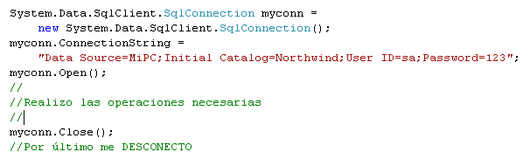
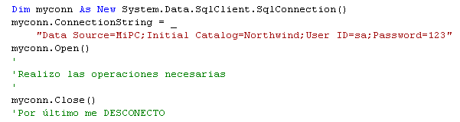
Objeto Connection - Ejemplo
Notes:
Providers
A provider is a class that can communicate with a specific type of database or
data store. For example, one provider might be able to communicate with a
Microsoft SQL Server™ database, and another provider might be able to
communicate with a Microsoft Office Access database.
In ASP.NET, you can choose from a number of providers that between them
can communicate with a wide variety of data stores. The providers include:
􀂄 The .NET Framework Data Provider for SQL Server in the
System.Data.SqlClient namespace.
􀂄 The .NET Framework Data Provider for OLE DB in the
System.Data.OleDb namespace.
􀂄 The .NET Framework Data Provider for ODBC in the System.Data.Odbc
namespace.
􀂄 The .NET Framework Data Provider for Oracle in the
System.Data.OracleClient namespace.
You can indicate your provider in the Web.config file as part of a connection
string, as a property of a specific data source control instance on your page, or
both.
Connection String Storage
Example
<!-- CONNECTION STRINGS -->
<connectionStrings>
<add name=“Nortwinds" providerName="System.Data.SqlClient" connectionString="server=localhost; database= Nortwinds; Integrated Security=true"/>
<add name="ErrorDB" providerName="System.Data.SqlClient" connectionString="server=Machine_Name,Port_Number; database= Nortwinds; Integrated Security=false; user=sa; password=sa"/>
</connectionStrings>
For organizational purposes, it is good practice to place connection strings in
the Web.config file. Within the <configuration> element, you can create a
child element named <connectionStrings> and place your connection strings
there:
<connectionStrings>
<add name="AppConnString"
connectionString=" Server=MyDataServer;User ID=dbuser;
Password=dbpass;Database=Northwind;Persist Security Info=True"
providerName="System.Data.SqlClient" />
</connectionStrings>
In this example, the name and provider are both supplied, and any data source
control can use values from the Web.config file. One advantage to this process
is that you can easily change the server name, database, or authentication
information without editing individual Web pages.
Retrieving Connection Strings Programmatically
You can programmatically retrieve connection strings from the Web.config file
at run time and use them in conjunction with data source controls or ADO.NET
objects. The following examples show how to retrieve a connection string and
use it to open an ADO.NET Connection object:
'[Visual Basic]
Dim dbString As String = _
ConfigurationManager.ConnectionStrings _
("AppConnString").ConnectionString
Dim sqlConn As System.Data.SqlClient.SqlConnection = _
New System.Data.SqlClient.SqlConnection(dbString)
sqlConn.Open()
If sqlConn.State.ToString() = "Open" Then
'Perform data operations
End If
//[Visual C#]
string dbString =
ConfigurationManager.ConnectionStrings
["AppConnString"].ConnectionString;
System.Data.SqlClient.SqlConnection sqlConn = new
System.Data.SqlClient.SqlConnection(dbString);
sqlConn.Open();
if (sqlConn.State.ToString() == "Open")
{
//Perform data operations
}

Slide 26
Objeto Command
Representa una Instrucción SQL o un procedimiento almacenado que se ejecuta en un origen de datos
Requiere de un objeto Connection
Soporta Parámetros
Especifico para cada proveedor (XxxCommand):
  SQLCommand
  ODBCCommand
  OLEDBCommand
  OracleCommand
Puede ser usado de forma individual o a través de DataAdapters
Expone 4 métodos importantes para devolver datos (próximo slide)
Notes:
Commands
Anteriormente hemos visto que los DataAdapters tienen 4 propiedades del tipo Command que pueden ser 4: Select, Update, Insert y Delete. Cada uno de ellos contendrá una sentencia de Transac que le dirá al Adapter como borrar o como insertar un campo en la base de datos de origen.
Ahora bien, ya dijimos que para la gran mayoría de los motores de Bases de Datos las instrucciones Transac son parecidas y entonces por qué las tengo que escribir yo? Bueno es que quizás alguien necesite hacer algo más complejo que un simple Insert o Update (por ejemplo confirmar si el producto está en el Stock o algo así).
Pero si simplemente desea hacer algo estandar (estamos hablando de algo muy estandar), pueden usar el CommandBuilder (que sería como un constructor automático de aquellos comandos que yo no quiero escribir)
Dim MiCommandBuilder As SqlCommandBuilder = New SqlCommandBuilder(MiAdapter)
--------------------------------
Descripción de la técnica
Puede reutilizar objetos Command ( SqlCommand u objeto OleDbCommand) en código. Es decir, puede crear un objeto Command y a continuación, ejecutar comandos diferentes en aquel objeto.
Los comandos se emiten contra las bases de datos para llevar a cabo acciones contra los almacenes de datos. Los comandos incluyen cualquier instrucción que se pueda emitir contra una base de datos. Puede utilizar el objeto OleDbCommand o la clase SqlCommand para obtener un comando para su almacén de datos.
En Microsoft ActiveX Data Objects (ADO), puede emitir comandos mediante el comando, mediante la Conexión o mediante el objeto Recordset. En Microsoft ADO.NET, sólo los objetos Command ( SqlCommand u objeto OleDbCommand) ejecutan comandos.
---------------------------------------
Existen varios modos de utilizar ADO.NET para llamar a un procedimiento almacenado y obtener valores y parámetros devueltos, entre los que se incluyen:
Utilizar el método ExecuteReader para obtener un objeto DataReader para obtener las filas devueltas, desplazarse por dichas filas y recuperar los valores y los parámetros devueltos.
Utilizar el método ExecuteScalar para devolver el valor de la primera columna de la primera fila de resultados junto con los valores y los parámetros devueltos. Este método resulta mucho más útil con funciones de agregado.
Utilizar el método ExecuteNonQuery para obtener únicamente los parámetros y los valores devueltos. Se descartan todas las filas devueltas. Este método resulta muy útil para ejecutar consultas de acciones.
Utilizar el método ExecuteXMLReader para obtener un objeto XMLReader y devolver todos los registros de la consulta
----Después de establecer una conexión con un origen de datos, puede usar el objeto Command para ejecutar comandos y devolver resultados desde ese origen de datos. Puede crear un comando mediante el constructor Command, que acepta argumentos opcionales de una instrucción SQL para ejecutarlos en el origen de datos, un objeto Connection y un objeto Transaction. También puede crear un comando para un objeto Connection determinado utilizando su método CreateCommand. La instrucción SQL del objeto Command se puede consultar y modificar con la propiedad CommandText.
El objeto Command expone varios métodos Execute que puede utilizar para llevar a cabo la acción deseada. Cuando los resultados se devuelven en forma de secuencia de datos, puede usar ExecuteReader para devolver un objeto DataReader. ExecuteScalar sirve para devolver un valor Singleton. ExecuteNonQuery se utiliza para ejecutar comandos que no devuelven filas.
Al usar el objeto Command con un procedimiento almacenado, puede establecer la propiedad CommandType del objeto Command para que tenga el valor StoredProcedure. Cuando CommandType tiene el valor StoredProcedure, puede usar la propiedad Parameters del objeto Command para tener acceso a los parámetros de entrada, de salida y valores devueltos. El acceso a la propiedad Parameters es posible independientemente del método Execute al que se llama. Sin embargo, al llamar a ExecuteReader, no es posible el acceso a los valores devueltos y los parámetros de salida hasta que se cierra DataReader.
En el ejemplo de código siguiente se demuestra cómo dar formato a un objeto Command para que devuelva una lista Categories desde la base de datos Northwind.
http://msdn.microsoft.com/library/spa/default.asp?url=/library/SPA/cpguide/html/cpconadonetcommands.asp

Slide 27
Objeto Command – Propiedades y Metodos
Propiedades (a configurar):
  CommandType
  CommandText
  Connection
  Parameters
Métodos (a ejecutar):
  ExecuteReader()
  ExecuteScalar()
  ExecuteNonQuery()
  ExecuteXMLReader()

Slide 28
Objeto Command – Parámetro de Entrada (INPUT)
Crear parámetro
Definir dirección y tipo de dato
Asignar valor
Agregar a la colección Parameters
SqlParameter param =
new SqlParameter("@FechaVto", SQLDbType.DateTime);
param.Direction = ParameterDirection.Input;
param.Value = (DateTime)(txtFechaVto.Text);
cmd.Parameters.Add(param);

Slide 29
Objeto Command – Parámetro de Salida (OUTPUT)
Crear parámetro
Definir dirección
Agregar a la colección Parameters
Llamar al procedimiento almacenado
Leer el parámetro de salida
SqlParameter param =
new SqlParameter("@Cantidad", SQLDbType.Int);
param.Direction = ParameterDirection.Output;
cmd.Parameters.Add(param);
cmd.ExecuteNonQuery();
int cantComprada = (int)cmd.Parameters[“@Cantidad”].Value;

Slide 30
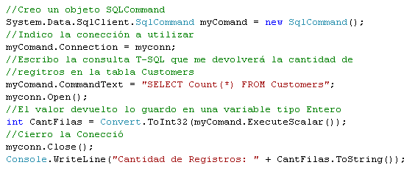
Objeto Command – Ejemplo I SQLCommand

Slide 31
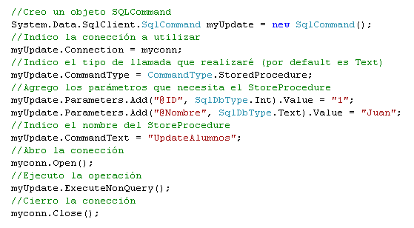
Objeto Command – Ejemplo II SQLCommand

Slide 32
Objeto DataReader
Forward-only / Read-only
Acceso rápido a los datos
Conectado al origen
La conexión la maneja usted mismo
Los datos se manejan por código o a través de controles enlazados
Usa pocos recursos
Notes:
Objetos DataReader
El objeto DataReader es, en cierto modo, sinónimo de un cursor de sólo lectura y sólo hacia delante para datos. La API de DataReader es compatible con datos sin formato y con datos jerárquicos. Cuando se ejecuta un comando en la base de datos, se devuelve un objeto DataReader. El formato del objeto DataReader devuelto es distinto de un conjunto de registros. Por ejemplo, podría utilizarse el objeto DataReader para mostrar los resultados de una lista de búsqueda en una página Web.
Objetos DataReader
El objeto DataReader es, en cierto modo, sinónimo de un cursor de sólo lectura y sólo hacia delante para datos. La API de DataReader es compatible con datos sin formato y con datos jerárquicos. Cuando se ejecuta un comando en la base de datos, se devuelve un objeto DataReader. El formato del objeto DataReader devuelto es distinto de un conjunto de registros. Por ejemplo, podría utilizarse el objeto DataReader para mostrar los resultados de una lista de búsqueda en una página Web.

Slide 33
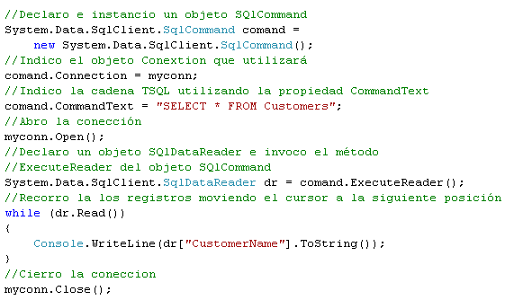
Objeto DataReader – Ejemplo I

Slide 34
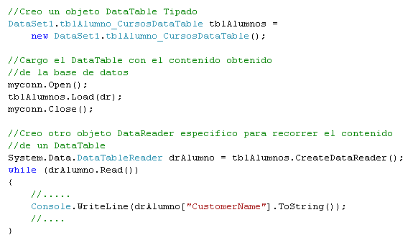
Objeto DataReader – Ejemplo II

Slide 35
Objeto DataAdapter
Gestiona el intercambio de datos entre DataTables y un Data Source
  .Fill (DataSet o DataTable)
  .Update (DataSet o DataTable)
Provee relaciones entre tablas y columnas
El usuario puede saltarse los comandos Insert/Update/Delete
Notes:
El DataAdapter sirve como un puente de conexión entre un DataSet y una fuente de datos para recuperar y almacenar datos. El DataAdapter provee este enlace usando Fill para cargar datos desde la fuente de datos al DataSet, y usando Update para enviar los cambios hechos en el DataSet de vuelta a la fuente de los datos.
El DataAdapter también incluye las propiedades SelectCommand, InsertCommand, DeleteCommand, UpdateCommand y TableMappings para facilitar la carga y actualización de datos.
Cuando creas una instancia de DataAdapter, las propiedades de lectura/escritura se “resetean” a sus valores iniciales. Si queremos echar un vistazo a esos valores habrá que mirar el constructor DataAdapter

Slide 36
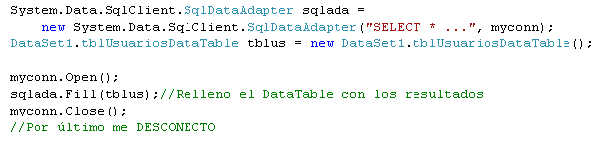
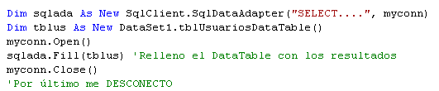
Objeto DataAdapter – Ejemplo Fill
DataAdapter.Fill(DataTable)

Slide 37
Objeto DataAdapter
Conjunto de Resultados
Origen de Datos
Adaptador
DataSet
DataAdapter
Database
SelectCommand
DataTable
DataTable
InsertCommand
UpdateCommand
DeleteCommand
DataTable
TableMappings
Notes:
¿Cómo funciona lo anteriormente expuesto?, en esta figura se detalla. Una vez que tenemos el TableDataAdapter ya creado, llamamos a su método Update. El TableDataAdapter expone propiedades como InsertCommand, DeleteCommand, UpdateCommand y SelectCommand. Son objetos Command, pero no hay que acceder a ellos a noe ser que sus valores por defecto no te valgan.. Durante la actualización (Update), si cualquiera de las propiedades “Command” no está configurada pero se encuentra información de la clave primaria, el objeto Command es generado automáticamente. Está claro, que para que esto sea así, es obligatoria la presentcia de claves primarias en las tablas de datos.
Señalar, como se exponía anteriormete que un solo DataSet puede ser “populado” (rellenado, actualizado), desde múltiples fuentes de datos.

Slide 38
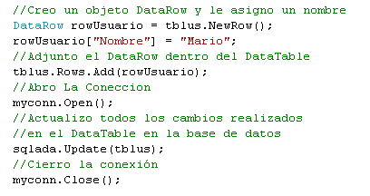
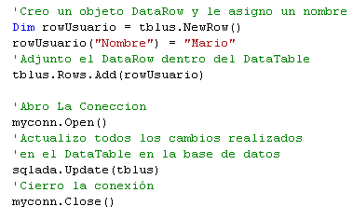
Objeto DataAdapter – Ejemplo Update
DataAdapter.Update(DataTable)

Slide 39
DataBinding (Data Sources)
Mecanismo de Enlaces entre Objetos contenedores de datos (DataSet, WebService, DataBase) y los Controles WinForms
Operaciones automatizadas
No requiere escribir código
Permite Navegación, Edición de registros
Múltiples Origenes de Datos:
  DataSet
  Web Service’s
  DataBase
Se Establece en tiempo de Diseño
Notes:
Introducción simple a ADO .NET y DataBinding
Acceso desconectado a datos: En la arquitectura tradicional de tipo cliente / servidor, cada cliente se conectaba a la base de datos, manteniendo la conexión el tiempo necesario para realizar operaciones directamente contra el servidor de base de datos al que está conectado. Obligaba a mantener conexiones de base de datos para todos y cada uno de los usuarios.
Al crecer el tamaño de las bases de datos y el número de clientes (usuarios) potenciales, sobre todo en relación con el fenómeno de Internet, se vio la necesidad de establecer conexiones lo más breves posibles, simplemente para las operaciones inicial (lectura o recuperación de datos) y final (escritura o actualización de datos) sobre el origen de los datos (la base de datos) y trabajar el resto del tiempo sobre una copia desconectada local del origen de los datos (DataSet).
En versiones anteriores de Visual Basic ya existía ADO (ActiveX Data Objects) que permite acceder a todo tipo de bases de datos desde Visual Basic y trabajar en modo desconectado. Visual Basic .NET puede usar ADO, pero ADO .NET es el método preferido por Visual Studio .NET para conectar a bases de datos.
ADO .NET usa clases específicas para efectuar operaciones en bases de datos. Una de las diferencias con respecto a ADO es el uso de comandos específicos de conexión con SQL Server: varias de las clases principales de ADO .NET tienen 2 versiones diferentes, una para conectar a una base de datos SQL Server y otra para proveedores OLE-DB. Como ejemplo, tenemos SQLCommand y OLEDBCommand, SQLConnection y OLEDBConnection, etc. ODBC está desaconsejado, es conveniente usar OLE-DB en su lugar.
DataBinding: es el mecanismo de la plataforma .NET que, en aplicaciones con interfaz WindowsForms, permite crear enlaces entre los objetos que contienen los datos y los controles del formulario. Como ejemplo, se puede enlazar la propiedad Text de un control TextBox con una columna de una tabla del DataSet (la base de datos desconectada), lo que simplifica enormemente las operaciones de navegación por los registros de la tabla.

Slide 40
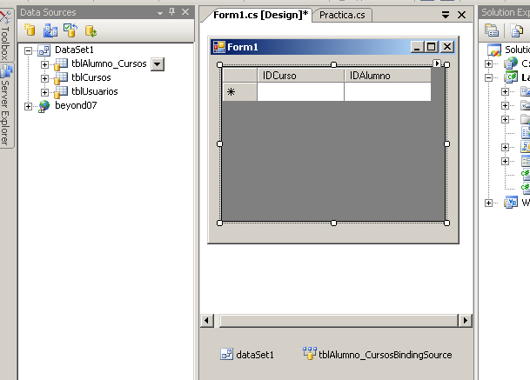
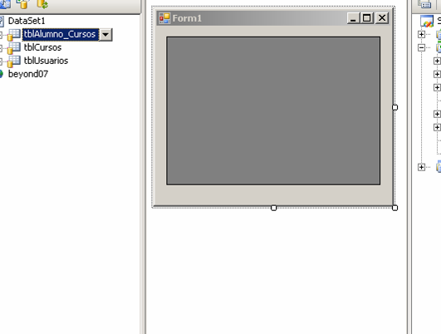
DataBinding (Data Sources) - Ejemplo
Notes:
http://www.microsoft.com/spanish/msdn/articulos/archivo/030505/voices/NewDtaStVS05.asp

Slide 41
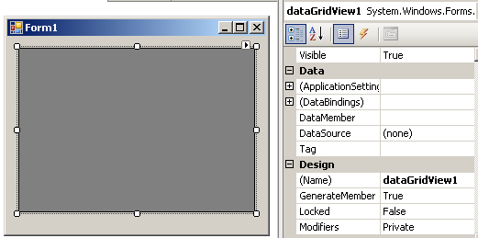
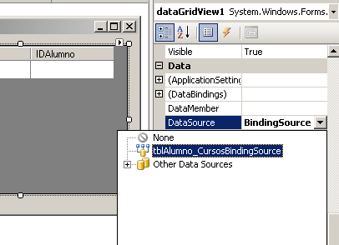
DataBinding (Data Sources) - Ejemplo

Slide 42
Objeto TransactionScope
Agrupas operaciones combinadas en una unidad lógica de trabajo
Controla y conserva la coherencia e integridad de todas las acciones
Permite contener transacciones locales o distribuidas
Método .Complete
Encerrar en funcion Using()
Agregar Referencia: System.Transaction
NameSpace: System.Transaction
Clase: TransactionScope
Notes:
Las transacciones son un grupo de operaciones combinadas en una unidad lógica de trabajo. Se usan para controlar y conservar la coherencia e integridad de todas las acciones de una transacción de forma que no se vean afectadas por los errores que pueden producirse en el sistema.
Por ejemplo, en el caso de una aplicación bancaria en la que se transfieren fondos de una cuenta a otra, en una cuenta se suma el importe de la transacción al crédito en una tabla de una base de datos al mismo tiempo que se sustrae de la otra el mismo importe en otra tabla de base de datos. Como los equipos pueden sufrir errores como consecuencia de cortes de suministro eléctrico, errores en la red, etcétera, es posible actualizar una fila en una tabla y no hacerlo en la otra. Si la base de datos admite el uso de transacciones, puede agrupar las operaciones en la base de datos formando una transacción para evitar que se produzca una incoherencia en la base de datos generada por los eventos antes citados. Si se produce un error en un momento de la transacción, se pueden deshacer todas las actualizaciones hasta alcanzar el estado previo al comienzo de la transacción. Si no se produce ningún error, las actualizaciones pueden finalizarse confirmando que la transacción está completa.
-------------------------------------------
http://groups.msn.com/DotNetUniversidaddeGuayaquil/general.msnw?action=get_message&mview=0&ID_Message=324&LastModified=4675510594887265381
La idea del ejemplo obviamente es transferir un monto de la cuenta origen a la cuenta destino y se asume que las cuentas están en bases de datos diferentes. Este tipo de situación implicaría, necesariamente, la utilización de EnterpriseServices para poder manejar una transación a través del Microsoft DTC (Distributed Transaction Coordinator). Sin embargo, las clases del nuevo namespace System.Transactions nos permiten hacer esto de una forma diferente. El TransactionScope es, digamos, el encargado de manejar la transacción, ya sea local ó distribuida. Cuando abrimos la conexionBD1, la transacción se está manejando como una transacció local normal, una simple transacción a nivel de ADO.Net. Pero, cuando abrimos la conexionBD2, la cual apunta a otra base, el Transaction Scope promueve esta transacción a una transacción distribuida, la cual pasa a estar a cargo del DTC, lo cual nos asegura la integridad de la misma a lo largo de las dos bases de datos. Es decir, se obtiene el alto performance de las transacciones locales cuando se tiene una sola BD, pero se gana el poder y el alcance las transacciones distribuidas cuando se tiene más de una BD, y todo esto de forma transparente a nuestro código.
Interesante, ¿no? Bueno, lo otro interesante que incluí en este ejemplo es el uso de la nueva sentencia using, la cual es nueva claro para VB, pues C# ya la venía usando hace tiempo. Esta sentencia funciona de una forma parecida al Try....Finally que ya conocemos, y esto asegura que cualquier recurso no administrado que se inicie en la sentencia Using, será automáticamente liberado cuando se cierre la misma con End Using. Así, como pueden observar, tanto el Scope, así como las dos conexiones, las inicio con un using. De esta manera, cuando cierro con End Using, pues los métodos dispose del scope y de las conexiones son llamados por el CLR sin que yo tenga que hacer más nada.

Slide 43
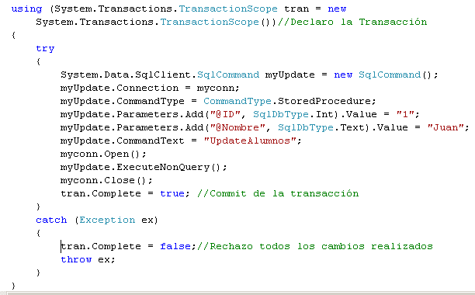
Objeto TransactionScope - Ejemplo

Slide 44
Laboratorios
Laboratorio 1
Archivos TXT y XML
Laboratorio 2
Archivos TXT y XML con ADO.NET
Laboratorio 3
ADO.NET SQL y DataBinding
Notes:
20483C
1: Review of Visual C# Syntax
(More notes on the next slide)

